Slide 1

UBND PHƯỜNG HƯNG ĐẠO
TRƯỜNG TIỂU HỌC ĐA PHÚC
Môn : Toán
Bài 20. Thực hành vẽ góc vuông, vẽ đường tròn, hình vuông, hình chữ nhật và vẽ trang trí( T1)
Giáo viên thực hiện: Đào Thị Nhung

Slide 2




Slide 3




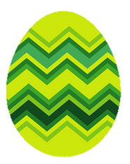



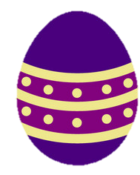

Slide 4

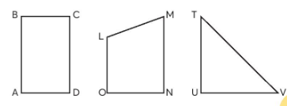
1. Trong các hình sau, đâu là hình chữ nhật?
Đáp án: Hình ABCD
Trở về

Slide 5
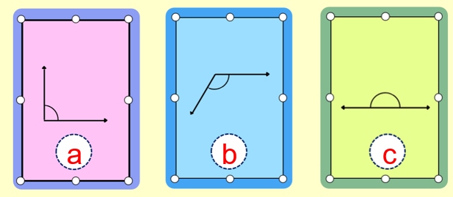
2. Góc nào là góc vuông trong các góc sau đây?
Đáp án: a
Trở về

Slide 6
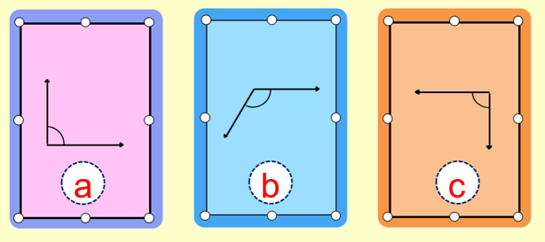
3. Góc nào là góc không vuông trong các góc sau đây?
Đáp án: b
Trở về

Slide 7
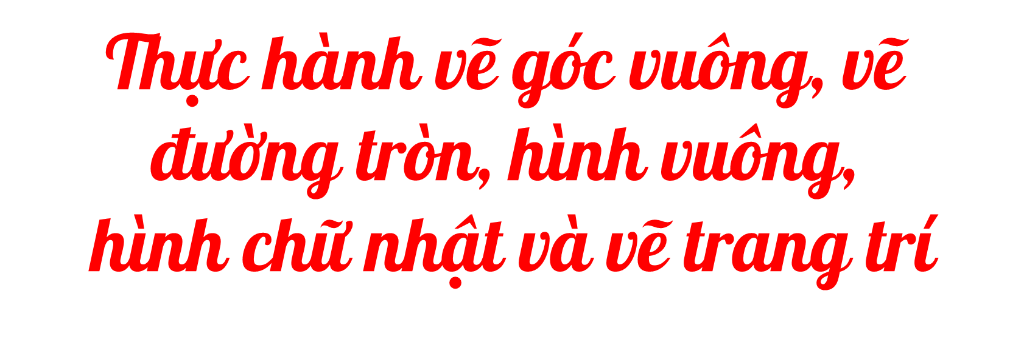


Thứ ... ngày ... tháng ... năm
Bài 20

Slide 8



Slide 9
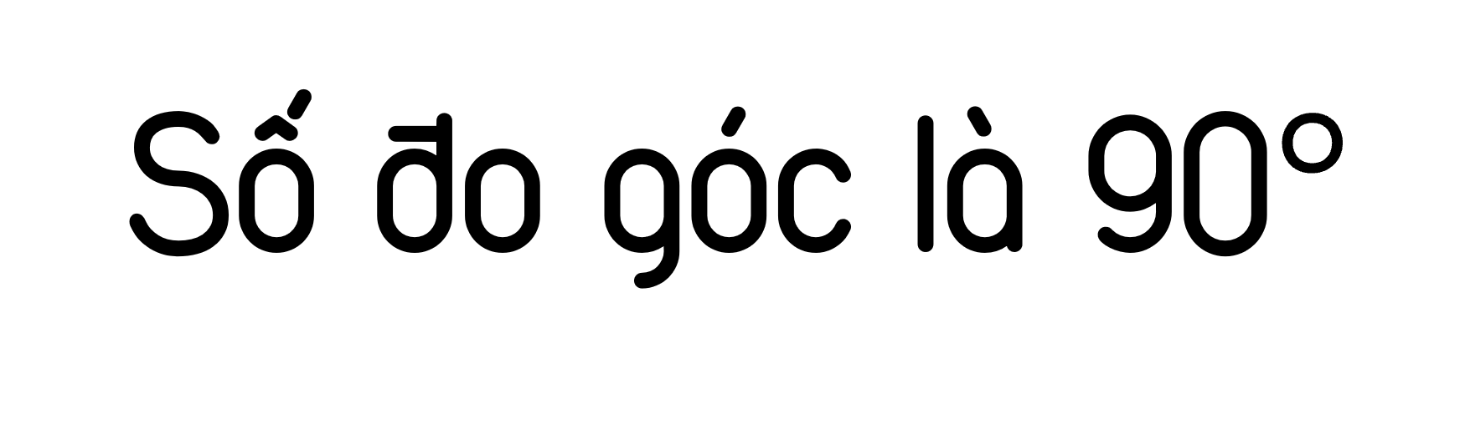

Bài 1
a. Vẽ góc vuông đỉnh A cạnh AB, AC
B
Các bước vẽ
Đặt ê ke vào vở hoặc bảng.
Vẽ theo 2 cạnh góc vuông của ê ke.
Đặt thước đè lên dòng kẻ vừa vẽ và nối kéo dài thêm, rồi điền tên đỉnh, tên cạnh
A
C

Slide 10
Bài 1
b. Vẽ đường tròn tâm I
I
Các bước vẽ
Mở com pa, đặt đầu nhọn com pa làm tâm giữ chặt để com pa không di chuyển.
Quay com pa tạo thành hình tròn và đặt tên tâm I.

Slide 11

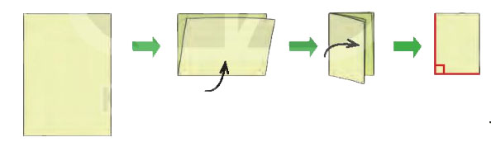

2. Tự làm ê ke giấy: Gấp giấy làm đôi rồi lại gấp đôi (như hình vẽ)
a. Dùng ê ke trong bộ đồ dùng để kiểm tra 2 góc vuông của ê ke giấy vừa gấp đã vuông góc chưa.

Slide 12


Ê ke giấy có thể vận dụng khi nào?
Dùng ê kê giấy vào những khi cần đo mà không có ê ke mang theo

Slide 13
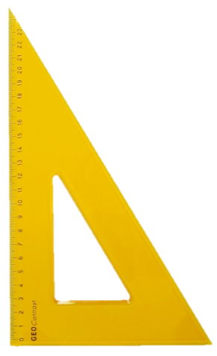
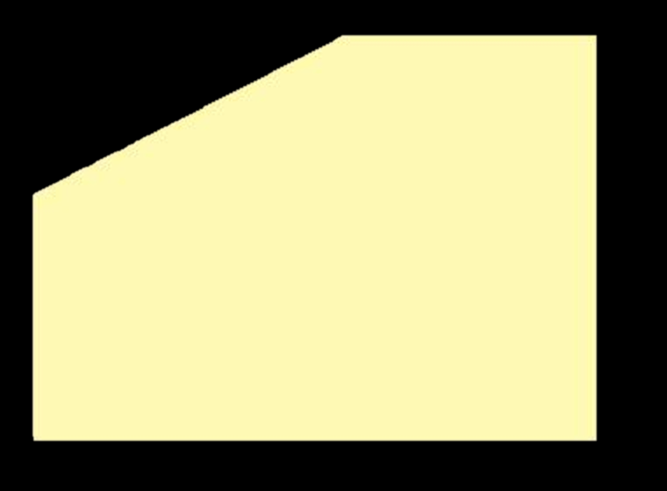
b) Dùng ê ke giấy vừa làm, em hãy tìm xem trong hình bên có mấy góc vuông?

Slide 14
Liên hệ tìm các vật dụng xung quanh có góc vuông từ ê ke giấy
Tìm và dùng ê ke giấy kiểm tra các vật dụng có góc vuông xung quanh như bàn, ghế, bảng, cửa , vở, sách....

Slide 15
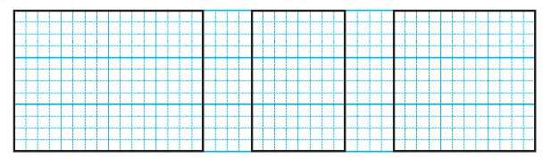
3. Vẽ hình chữ nhật và hình vuông (theo mẫu)
Các bước vẽ
Dùng bút chì đánh dấu vào vở theo hình mẫu
Vẽ hình theo mẫu, chú ý ghì thước chặt để tránh xê dịch đường vẽ không thẳng...

Slide 16
Nhận xét
Hình có đúng mẫu không?
Đường thẳng có đúng đẹp không?
Các góc có vuông không?

Slide 17


Slide 18
Về nhà
Tìm và kiểm tra các đồ dùng trong gia đình có các góc vuông

Slide 19



